Slide 1
WEBINAIRE
La mutualisation de l’emploi : quelques clés avant de se lancer
21 mars 2024 - 9h30 à 11h30

Slide 2





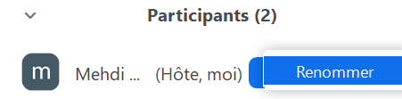
Merci de vous renommer en indiquant votre Nom ET Prénom, en suivant les étapes suivantes :
Cliquer sur Participants
Cliquer sur le plus à droite de votre nom
Cliquer sur Renommer avec nom + organisation

Slide 3



Quelques règles de modération
Pour les questions privilégier le module Q. et R.
Pour faciliter la diffusion de l’information
Ce webinaire va être enregistré
Si vous vous êtes inscrits pour recevrez l’ensemble des supports liés à ce webinaire

Slide 4
Au programme
Se poser les bonnes questions avant de mutualiser
Les trois types de partage de l’emploi :
Les groupements employeurs (fonctionnement, avantages, spécificités)
La mise à disposition de personnel hors GE par consentement mutuel
La prestation de service
Questions des participants
Témoignages
Partage de ressources

Slide 5


Nos intervenantes
Sarah Manoury, Directrice du Groupement d’Employeurs De l’Économie Sociale d’Ille-et-Vilaine (GEDES 35)
Claire Faucher, Directrice du Groupement d'Employeurs Inter Associatif en Haute-Vienne (GEDIA)
Marick Lemoine, Responsable à l’association APRAS, adhérente au GEDES 35
Mathilde Reberac, Chargée de communication, salariée du GEDIA

Slide 6

ENJEUX DE GESTION RH ET OPPORTUNITES DE LA MUTUALISATION DE L ’EMPLOI

Slide 7
Se poser les bonnes questions avant de mutualiser
Les questions à se poser si une association souhaite l’apport de nouvelles compétences avant de mutualiser :
Quels sont nos besoins de compétences non-pourvus ?
Sommes-nous en capacité d’établir une ou des fiches de missions correspondantes ?
Les tâches en question constituent-elles des blocs de missions ? Si oui, ceux-ci sont-ils dissociables ?
Quelle est la fréquence de mon besoin et sur quelle durée ? Est-ce un besoin ponctuel ou non ? Et est-ce un besoin avec des temps de travail précis ou obligatoires ?
Est-ce un besoin urgent ? L’association a-t-elle le temps avant de bénéficier des compétences correspondantes ?
Est-ce que ce besoin est lié à un partenariat spécifique avec une ou plusieurs associations sur des missions particulières ?

Slide 8
Se poser les bonnes questions avant de mutualiser
Mon association a-t-elle la trésorerie nécessaire pour avancer une partie du coût de la mutualisation et la capacité de financer ces missions sur la durée ?
Quel est le coût minimum pour mon association ? Quel coût maximum mensuel je peux supporter ?
Suis-je prêt à partager un.e salarié.e avec une ou plusieurs autres organisations et à quelles conditions ?
Les questions à se poser avant de mutualiser un.e de ses salarié.e.s :
Mon association a-t-elle des salarié.e.s à temps partiel qui pourraient être intéressé.e.s par un poste mutualisé au sein d’un GE pour augmenter leur temps de travail ?
Est-elle prête à partager certain.e.s de ses salarié.e.s avec d’autres organisations ? Si oui, à quelles conditions?
Est-ce que la mutualisation pourrait permettre une réorganisation bénéfique des missions dans mon association ?

Slide 9
TROIS TYPES DE PARTAGE DE L’EMPLOI
Groupement d’employeurs
Mise à disposition de personnel (MAD) hors groupement d’employeurs par consentement mutuel
Prestation de services

Slide 10
Les Groupements d’Employeurs
Les Groupements d’Employeurs (GE) sont constitués dans le but de :
- Mettre à la disposition de leurs membres des salariés liés à ces groupements par un contrat de travail.
- Apporter à leurs membres leur aide ou leurs conseils en matière d’emploi ou de gestion des ressources humaines.
Les GE ne peuvent se livrer qu’à des opérations à but non lucratif, et intégrer à leurs refacturations les frais liés à la gestion de l’emploi et du conseil.
L’objet social d’un GE est limité. Il ne peut donc absolument pas servir à réaliser des achats groupés ou à mettre en œuvre des activités.
Les GE sont généralement constitués sous forme d’association ou de coopérative (pour des GE d’associations non ou peu lucratives, la forme coopérative n’est pas intéressante puisque le GE serait soumis aux impôts commerciaux).

Slide 11
Les Groupements d’Employeurs
Les Avantages du Groupement d’Employeurs pour les salariés mutualisés
• Offrir un emploi durable au salarié et un accès à la formation (Contrat de travail unique; perspectives d’évolutions professionnelles et de mobilités)
• Bénéficier d’horaires adaptées et d’un temps de travail choisi
• Avoir un emploi attractif à temps partagé
• Monter plus rapidement en compétences par la diversité des expériences au sein des différentes structures adhérentes
• Faciliter l’accès aux crédits, logements, …
Les Avantages du Groupement d’Employeurs pour les associations adhérentes
Développer l’activité de la structure à la hauteur de ses moyens
Trouver des compétences même sur un faible volume horaire et embaucher sur des postes difficiles à financer à 100% (notamment des fonctions supports et des métiers très techniques)
Notes:
« Si dans le GE, on met dix pauvres ensembles, cela ne fera pas un riche. Cela fera uniquement dix pauvres ensemble ».
« On n’économise pas en mutualisant, ce sont les coûts directs »
« Le coût de la non-qualité est bien supérieur au cout de l’ancienneté ».
« Le GE nous permet de travailler très fortement sur la qualité de l’emploi » (temps de travail choisis, défraiement, aménagement des postes, évolutions professionnelles, etc.)
« on n'économise pas en mutualisant, on mobilise le temps de travail correspondant à notre besoin »

Slide 12
Les Groupements d’Employeurs
Les Avantages du Groupement d’Employeurs pour les associations adhérentes
Bénéficier des coûts salariaux en fonction de l’utilisation effective du personnel mobilisé
Adapter le temps de travail de ses salariés, répondre aux variations d’activité ou à un besoin de travail à temps partiel ;
Tester un service avant d’embaucher ;
Bénéficier des effets d’apprentissage et des transferts de savoir-faire du salarié ;
Améliorer la qualité des conditions de travail et fidéliser les salariés ;
Simplifier les démarches administratives liées à l’emploi
Permettre aux dirigeants bénévoles de se recentrer sur le projet de leur association
Accroître les échanges entre membres du GE et les potentiels projets communs ;
Profiter de l’expertise du GE en matière de gestion des ressources humaines ;
Avoir accès aux dispositifs d’emplois aidés pour les associations non-employeuses
Notes:
Nouveaux métiers et compétences disponibles
Meilleure vision des tâches et de leur coût

Slide 13
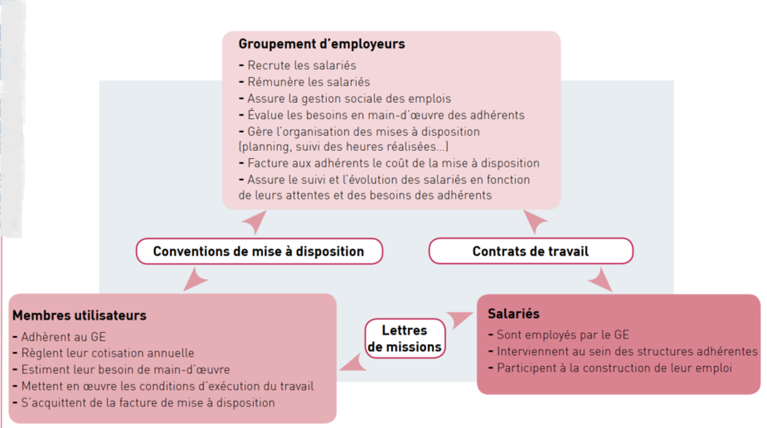
Les Groupements d’Employeurs
Notes:
Le GE assure toutes les obligations liées à la fonction d’employeur :
Contrat de travail ; Rémunération du salarié ; Déclarations auprès des organismes sociaux ; Formation professionnelle ; Pouvoir de direction et pouvoir disciplinaire.
Il est responsable des actions de prévention, de formation et d’information pour assurer la sécurité et protéger la santé des salariés, et de la médecine du travail.
L’utilisateur dispose lui du pouvoir de diriger et contrôler l’activité du salarié.
Il est civilement responsable pendant le temps de travail du salarié mis à disposition au même titre que pour son propre personnel.
=> Le salarié entre donc dans la police d’assurance de l’utilisateur.
Les salariés mis à disposition doivent être inscrits au registre du personnel de l’association.
Une relation de confiance doit s’instaurer entre l’adhérent utilisateur et le GE afin que toutes les informations relatives à la gestion du salarié soient transmis à temps au GE et inversement

Slide 14
Les Groupements d’Employeurs
Le Groupement d’employeur est le seul employeur du salarié
Le membre utilisateur est responsable des conditions d’exécution du travail, notamment telles que déterminées par les mesures législatives, réglementaires et conventionnelles applicables au lieu de travail. Le salarié doit être considéré comme un salarié à part entière au sein de l’association dans laquelle il est mis à disposition.
À sa création, le GE doit faire le choix d’une seule convention collective.
Dans le cas où les adhérents entrent dans le champ d’une même convention collective, l’application de cette dernière est obligatoire. Dans le cas où les adhérents relèvent de conventions collectives différentes, le GE fait le choix d’une convention collective qu’il soumet à la DREETS.
- Le GE peut être composé de personnes physiques ou morales
- Les collectivités territoriales et leurs établissements publics ont le droit d’adhérer à un GE (temps de mis à disposition et poids dans le nombre d’adhérents limités).

Slide 15
Les Groupements d’Employeurs
La notion de solidarité entre les membres
La solidarité financière concerne les seules dettes contractées par le GE à l’égard de ses seuls salariés et des organismes créanciers de cotisations obligatoires.
=> la responsabilité des membres du GE n’est engagée que dans le cas où le GE lui-même serait défaillant.
En cas de défaillance de l’un des membres utilisateurs et si le GE ne peut pas payer, les autres membres doivent payer les sommes dues par le membre défaillant.
Les statuts des GE peuvent prévoir, sur la base de critères objectifs, des règles de répartition de ces dettes entre les membres du groupement (membres fondateurs/membres utilisateurs/membres non utilisateurs/collectivités ou selon taille des structures par exemple).

Slide 16
Les Groupements d’Employeurs
Les GE peuvent également :
- Constituer un fonds de réserve/solidarité
- Différencier le coût de l’adhésion selon le type de membres ou instituer un droit d’entrée tarifé à la mise à disposition de personnels
- Demander le versement d’une caution/dépôt de garantie par les membres, fixer une durée minimum de conventionnement
- Choisir un délai de préavis suffisant pour rechercher des solutions ad hoc en cas de rupture de convention, etc.
- Fixer des règles de démission
- Fixer le planning des mises à disposition en avance

Slide 17
Les Groupements d’Employeurs
Les mises à disposition par le GE sont réalisées à prix « coûtant ».
Le coût horaire facturé de la mise à disposition est composé, au prorata du temps de mise à disposition :
• Des salaires bruts | • Des frais de gestion correspondant à un à pourcentage affecté aux salaires bruts et charges
• Cotisations patronales, fiscales et para fiscales | • Des congés payés*, des congés supplémentaires, des congés exceptionnels et jours fériés
Des frais de recrutements, et/ou de conseils RH, peuvent être appliqués par certain GE, tout comme des frais appliqués à la gestion des contrats aidés.
Notes:
Les contrats de travail garantissent l'égalité de traitement en matière de rémunération, d'intéressement, de participation et d'épargne salariale, et de tous les autres avantages, entre le salarié du groupement et les salariés des associations auprès desquelles il est mis à disposition.
Une indemnité correspondante au différentiel de rémunération et d’avantages sera ainsi inscrite sur son bulletin de paie pour chaque cas où le salarié sera mis à disposition auprès d’adhérents ayant des niveaux de rémunération et d’avantages plus avantageux que ceux du GE.

Slide 18
Les Groupements d’Employeurs
Chaque adhérent reste indépendant et maître de son projet associatif.
Le GE est un outil au service de ses membres
=> Il n’a pas pour fonction de se substituer à ceux-ci dans l’organisation des activités.
Un GEIQ est un GE qui bénéficie d’une labellisation « GE pour l’insertion et la qualification » délivrée pour une durée d’un an par la Fédération Française des GEIQ (FF GEIQ).
En complément du partage et de la mutualisation de l’emploi propres à tout GE, les GEIQ ont pour mission l’organisation de parcours d’insertion et de formation professionnelle au moyen de contrats en alternance et au profit de personnes en difficulté d’accès à l’emploi : jeunes sans qualification, demandeurs d’emploi de longue durée, bénéficiaires du RSA.

Slide 19
Mise à disposition de personnel (MAD) hors groupement d’employeurs par consentement mutuel :
Doit correspondre à un besoin ponctuel ou limité dans le temps (durée limitée)
Convention de mise à disposition (obligatoire)
Un avenant au contrat de travail pour l’accord du salarié (obligatoire)
Le salarié doit suivre les instructions de l’association au profit de laquelle il est mis à disposition.
Il a les mêmes droits que les salariés de l’association où il est mis à disposition.
Pour être légale, la mise à disposition à titre onéreux doit correspondre à une refacturation à l’euro du salaire, toutes charges comprises, au prorata du temps passé.

Slide 20
Mise à disposition de personnel (MAD) hors groupement d’employeurs par consentement mutuel :
Points d’attention et éléments clés :
Possibilité de diminuer le coût de l’emploi, à la charge de la structure.
Responsabilité des conditions d’exécution du travail transférée à l’utilisateur.
Obligation de justifier le caractère non lucratif de l’opération.
Risque de transfert de la qualité d’employeur vers l’utilisateur
L’utilisateur n’a pas forcément conscience de sa responsabilité de «co-employeur».
Durée des mises à disposition limitée dans le temps.
Le salarié doit retrouver son poste initial au terme de la mise à disposition.

Slide 21
Prestation de service
« doit porter sur l’exécution d’une tâche précisément définie pour laquelle le prestataire apporte un savoir-faire ou une technicité hautement spécifique, que l’association bénéficiaire ne possède pas ou ne veut pas accomplir pour des raisons d’opportunité économique »
Contrat de prestation obligatoire
S’étend jusqu’à l’atteinte du résultat sur lequel s’est engagé le prestataire
Le salarié (si ce n’est pas un entrepreneur individuel) reste rattaché à l’employeur, et non au client
Le prestataire doit fournir le matériel nécessaire à l’exécution de la tâche et assurer l’encadrement de son personnel
La prestation doit être rémunérée sur la base d’un prix global forfaitaire.

Slide 22
Prestation de service
Points d’attention et éléments clés :
Permet d’inclure dans le prix de vente un certain nombre de coûts directs et indirects
L’association cliente paye uniquement le service dont elle a besoin
Possibilité d’augmenter les ressources financières de l’association en proposant des prestations à d’autres structures.
Possibilité de facturer des coûts indirects en s’inscrivant dans un cadre légal
Responsabilité du prestataire face aux conditions d’exécution du travail et au résultat vendu
Possibilité de ne pas pouvoir utiliser le salarié sur un temps plus important, si le résultat n’est pas atteint et que l’utilisateur prolonge la prestation.
Risque de non-paiement de la prestation, si le résultat n’est pas atteint.
Coût plus élevé que la mutualisation de salariés et relations clients/prestataires (moins de proximités que dans un GE).

Slide 23
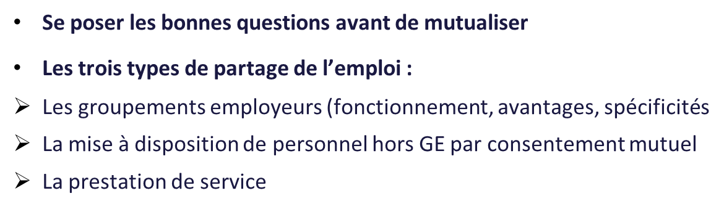
Des questions ?

Slide 24
Témoignages
Sarah Manoury, Directrice du Groupement d’Employeurs De l’Économie Sociale d’Ille-et-Vilaine (GEDES 35)
Claire Faucher, Directrice du Groupement d'Employeurs Inter Associatif en Haute-Vienne (GEDIA)
Marick Lemoine, Responsable à l’association APRAS, adhérente au GEDES 35
Mathilde Reberac, Chargée de communication, salariée du GEDIA

Slide 25
Et la suite ?
Rapprochez-vous des Mouvements associatifs régionaux pour avoir des infos sur le sujet :
    Région PACA : Thomas Arlet tarlet@lemouvementassociatif.org
    Région Nouvelle Aquitaine : Amandine Meyran - ameyran@lemouvementassociatif.org
    LMA Alsace : https://www.alsacemouvementassociatif.org/fr/contact.html
    LMA Champagne-Ardenne : contact@lemouvementassociatif-ca.org
    LMA Lorraine : lma@lorrainemouvementassociatif.com
    Région Centre Val de Loire : Cécile Belin - cbelin@lemouvementassociatif.org
    Région HDF : Leslie Martin - leslie.martin@lmahdf.org
    Région Auvergne-Rhône-Alpes : aura@lemouvementassociatif.org - démarche PMAE
    Autres régions : https://lemouvementassociatif.org/nos-membres/
    National : contact@lemouvementassociatif.org

Slide 26
Et la suite ?
De la documentation sur le sujet :
Monographie de l’Avise
Guide pratique de l’Avise
Les groupements employeurs du secteur non marchand – Avise
Mutualiser des emplois et des compétences dans l’économie sociale et solidaire – UDES
Site du CRGE
Site du GEDES 35
Site du GEDIA

